Slide 1
ประชุมชี้แจงรายละเอียดการดำเนินงาน โครงการส่งเสริมสาวไทยแก้มแดงด้วยยาเม็ดโฟลิก จังหวัดสตูล ปีงบประมาณ พ.ศ.2564
โดย กลุ่มงานส่งเสริมสุขภาพ สำนักงานสาธารณสุขจังหวัดสตูล

Slide 2
ความเป็นมา
ปัจจุบันประเทศไทยกำลังเผชิญกับปัญหาเด็กเกิดน้อยด้อยคุณภาพ เนื่องจากหญิงวัยเจริญพันธุ์มีภาวะโลหิตจางจากการได้รับธาตุเหล็กจากการบริโภคอาหารไม่เพียงพต่อวัน ส่งผลกระทบโดยตรงต่อการตั้งครรภ์ มารดาตกเลือดหลังคลอด คลอดก่อนกำหนดและ
ทารกแรกคลอดน้ำหนักน้อยหรือต่ำกว่าเกณฑ์
จังหวัดสตูล พบหญิงตั้งครรภ์มีภาวะโลหิตจาง (ปี 2561 – 2563) ร้อยละ 13.71 15.50 และ13.44 และมีทารกเกิดมีชีพอยู่ระหว่าง
2,637 – 2,902 คน คาดว่าจะมีเด็กพิการกำเนิด
คลอดใหม่ประมาณ 87-145 รายต่อปี
เพื่อส่งเสริมให้หญิงวัยเจริญพันธุ์ได้รับธาตุเหล็กที่เพียงพอมีความรอบรู้ทางด้านสุขภาพเกี่ยวกับการรับประทานยาเม็ดโฟลิก
เพื่อช่วยลดความเสี่ยงของ
ภาวะโลหิตจาง ส่งผล
ต่อการตั้งครรภ์
อย่างมีคุณภาพ

Slide 3
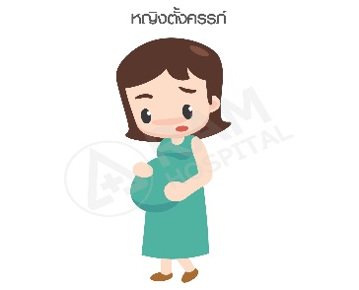
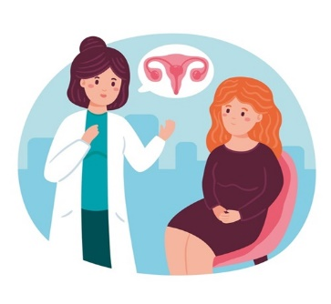
วัตถุประสงค์โครงการ
เพื่อส่งเสริมให้หญิงวัยเจริญพันธุ์ได้รับยาเม็ดโฟลิกที่เพียงพอ
เพื่อส่งเสริมให้หญิงวัยเจริญพันธุ์มีความรอบรู้ทางด้านสุขภาพเรื่องวิตามินโฟเลต

Slide 4
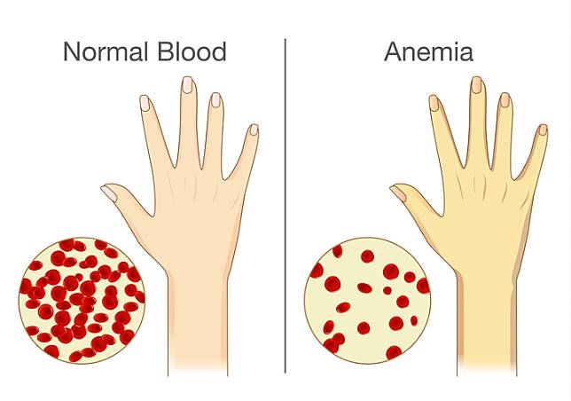
ภาวะโลหิตจางและธาตุเหล็กกับหญิงวัยเจริญพันธุ์
เบญจวรรณ ใจเย็น
RN,APN
กลุ่มงานส่งเสริมสุขภาพ สำนักงานสาธารณสุขจังหวัดสตูล

Slide 6
เกณฑ์การวินิจฉัยภาวะโลหิตจาง

Slide 7
สถานการณ์ความชุกภาวะโลหิตจางในหญิงวัยเจริญพันธุ์ของประเทศไทย

Slide 8
เกณฑ์การประเมิณปัญหาโลหิตจางในกลุ่มประชากร(เชิงสาธารณสุข)

Slide 9
ผลกระทบของภาวะโลหิตจางกลุ่มวัยทำงาน/หญิงวัยเจริญพันธุ์

Slide 10
ผลกระทบของภาวะโลหิตจางต่อภาวะการตั้งครรภ์

Slide 11
การลดความเสี่ยงของปัญหาภาวะโลหิตจาง
เสริมด้วยยาโฟลิก เอฟ จีพีโอ(กรดโฟลิก 400 ไมโครกรัม) วันละ 1 ครั้ง อย่างน้อย 2 เดือนก่อนวางแผนตั้งครรภ์และรับประทานต่อเนื่องจนครบ12 สัปดาห์หลังตั้งครรภ์

Slide 12
ธาตุเหล็กกับหญิงวัยเจริญพันธุ์

Slide 13
ปริมาณธาตุเหล็กที่ควรได้รับ
Notes:
Thai Recommended Daily Intakes (Thai RDI ) หมายถึง ปริมาณสารอาหารที่แนะนำให้บริโภคต่อวัน สำหรับคนไทย อายุตั้งแต่ 6 ปีขึ้นไป โดยคิดจากความต้องการพลังงานวันละ 2,000 แคลอรี (calorie)

Slide 14
แหล่งอาหารของธาตุเหล็กและการดูดซึม

Slide 18
สารอาหารที่ยับยั้งและขัดขวางดูดซึมธาตุเหล็กชนิดไม่ใช่ฮีม

Slide 20
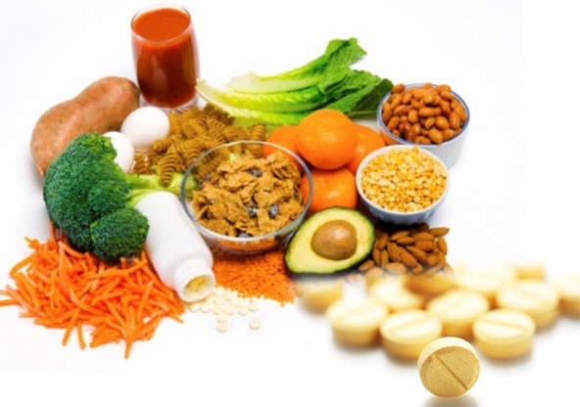
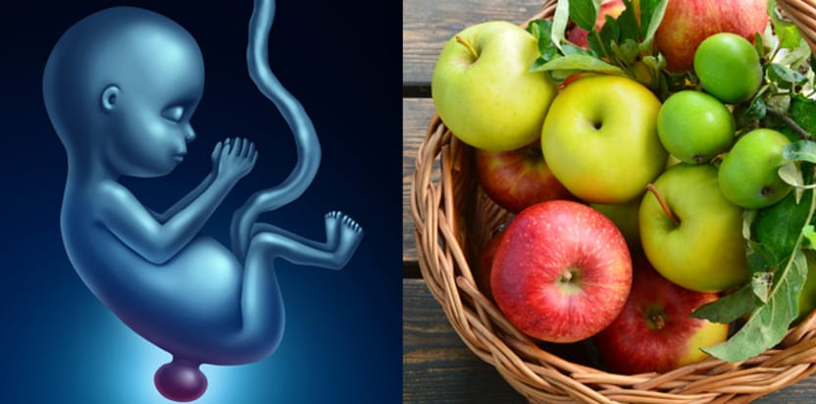
วิตามินโฟเลตกับหญิงวัยเจริญพันธุ์
เจนจิรา นาดำ นักวิชาการสาธารณสุขชำนาญการ กลุ่มงานส่งเสริมสุขภาพ สำนักงานสาธารณสุขจังหวัดสตูล

Slide 21
ส่งเสริมการได้รับ “โฟเลต” ที่เพียงพอ
โฟเลตเป็นแร่ธาตุอีกตัวหนึ่งที่เกี่ยวข้องกับการสร้างเม็ดเลือดแดง ซึ่งหากขาดก็เป็นสาเหตุหนึ่งของการเกิดภาวะโลหิตจาง นอกจากนี้โฟเลตเป็นสารอาหารที่จำเป็น มีบทบาทหน้าที่สำคัญสำหรับการเจริญเติบโตของเซลล์ในร่างกาย

Slide 22
โฟเลต คืออะไร
โฟเลตกับโฟลิก
ต่างกันอย่างไร
โฟเลต เป็นกลุ่มวิตามินบีที่ละลายน้ำได้ สลายได้ง่ายเมื่อโดนแสง ความร้อนและอากาศ มีความสำคัญต่อการเจริญเติบโตและการสืบพันธุ์เป็นอย่างมาก เนื่องจาก
โฟเลตจะช่วยลดความเสี่ยงในการเกิดโรคโลหิตจาง โรคหลอดประสาท โรคหัวใจ โรคความดันโลหิตสูง โรคมะเร็งและ โรคสมองเสื่อม
โฟเลต อยู่ในอาหาร ส่วนโฟลิกเป็นรูปแบบการสังเคราะห์ของโฟเลต ซึ่งมีความสำคัญในการสังเคราะห์ DNA RNA โปรตีนและการแบ่งตัวของเซลล์ โดยทั้งโฟเลตและโฟลิกมีความสำคัญในการสร้างหลอดประสาทที่เกิดขึ้นภายใน 28 วัน หลังปฏิสนธิ

Slide 23
โรคพิการแต่กำเนิด

Slide 24
โฟเลตกับหญิงวัยเจริญพันธุ์
หากหญิงวัยเจริญพันธุ์ได้รับโฟเลตไม่เพียงพอ นอกจากทำให้มีภาวะโลหิตจางแล้ว ยังมีผลกระทบต่อการตั้งครรภ์ในอนาคต ซึ่งทารกในครรภ์เสี่ยงต่อความพิการแต่กำเนิด เช่น โรคหัวใจพิการแต่กำเนิด ปากแหว่งเพดานโหว่ ความพิการของสมองและไขสันหลังจากภาวะความผิดปกติของหลอดประสาท เป็นต้น โดยเฉพาะในช่วง 1 เดือนแรกของการตั้งครรภ์ เป็นช่วงสำคัญของการพัฒนาสมองและระบบประสารของทารก ดังนั้น หากหญิงวัยเจริญพันธุ์วางแผนจะมีบุตรควรเตรียมความพร้อมโดยการได้รับธาตุเหล็กและโฟเลตให้เพียงพอ อย่างน้อย 12 สัปดาห์

Slide 25
ปริมาณของโฟเลตที่ควรได้รับประจำวัน (thai-DRI)
กลุ่ม | ปริมาณของโฟเลตที่ควรได้รับประจำวัน (ไมโครกรัม)
หญิงวัยเจริญพันธุ์ 15 – 49 ปี | 400
ที่มา : ปริมาณสารอาหารอ้างอิงที่ควรได้รับประจำวันสำหรับคนไทย พ.ศ. 2546
แหล่งอาหารของโฟเลต
แหล่งอาหารหลักของโฟเลต ได้แก่ ผักผลไม้ จากการสำรวจสุขภาพประชาชนโดยการตรวจร่างกายครั้งที่ 5 พ.ศ.2557-2558 (NHES 5) ถึงปริมาณการบริโภคผักและผลไม้ พบว่า หญิงวัยเจริญพันธุ์ ช่วงอายุ 15-29 ปี บริโภคผักผลไม้เฉลี่ย 3.5 ส่วน/วัน และช่วงอายุ 30-44 ปี บริโภคผักผลไม้ 4.2 ส่วน ซึ่งหญิงวัยเจริญพันธุ์โดยรวมบริโภค ผักผลไม้เฉลี่ย 4 ส่วน ตามข้อแนะนำขององค์การอนามัยโลกและองค์การอาหารและการเกษตรแห่งสหประชาชาติ (WHO/FAO) แนะนำให้บริโภคผักผลไม้อย่างน้อย 400 กรัม หรือ 5 ส่วนต่อวัน ซึ่งผลจากการสำรวจการบริโภค ผักผลไม้ของหญิงวัยเจริญพันธุ์ในประเทศไทยยังบริโภคไม่ถึงปริมาณขั้นต่ำที่ (WHO/FAO) แนะนำ

Slide 26
แหล่งอาหารของโฟเลตนอกจากจะพบในผักผลไม้แล้วยังพบในถั่วเมล็ดแห้ง เครื่องในสัตว์ (ตับไก่ ตับหมู) โดยแหล่งอาหารของโฟเลตและปริมาณโฟเลตในอาหาร ดังตาราง
ชนิดอาหาร | ปริมาณอาหาร | แหล่งอาหาร (ไมโครกรัม)
ฝรั่ง | ครึ่งผล (1 จานรองถ้วยกาแฟ) | 144
ส้ม | 2 ผลกลาง | 70
สับปะรด | 1 จานรองถ้วยกาแฟ | 57.1
หน่อไม้ฝรั่งสุก | 1 ทัพพี | 60.8
ดอกกุยช่าย | 1 ทัพพี | 56.6
ผักกาดหอม | 1 ทัพพี | 37.8
ถั่วเมล็ดแห้ง | 1 ช้อนกินข้าว | ประมาณ 25
ตับไก่ | 1 ช้อนกินข้าว | ประมาณ 95.5
ตับหมู | 1 ช้อนกินข้าว | ประมาณ 17.5
ที่มา : กลุ่มวิเคราะห์คุณค่าทางโภชนาการ สำนักโภชนาการ กรมอนามัย กระทรวงสาธารณสุข

Slide 27
ทำอย่างไรให้ได้รับโฟเลตให้เพียงพอ
ควรกินผัก วันละ 4-6 ทัพพี และกินผลไม้ วันละ 3-5 จานรองแก้วกาแฟ หรือกินผลไม้อย่างน้อย 400 กรัม หรือ 5 ส่วนต่อวัน
กินอาหารที่อุดมด้วยโฟเลต ซึ่งมีมากในผักและผลไม้ (ผัก เช่น ผักคะน้า แขนงกะหล่ำ กะหล่ำปลี ดอกกะหล่ำ ผักโขม ผักกาดหางหงส์ บรอคโคลี ผักกาดหอม ขึ้นฉ่าย ตำลึง มะเขือเทศ ดอกและ ใบกุยช่าย แตงกวา หน่อไม้ฝรั่ง ถั่วฝักยาว เป็นต้น ผลไม้ เช่น ฝรั่ง ส้ม สับปะรด มะละกอ เป็นต้น นอกจากนี้ยังพบในถั่วเมล็ดแห้งต่างๆ ได้แก่ ถั่วลิสง ถั่วแดงหลวง ถัวเหลือง และโฟเลตยังมีมากในตับไก่ ตับวัว ตับหมู
เน้นบริโภคผักและผลไม้สด เนื่องจากโฟเลตสามารถถูกทำลายได้ด้วยความร้อน
ควรหลีกเลี่ยงการดื่มสุรา เพราะแอลกอฮอล์มีผลเสียต่อการดูดซึมและการเผาผลาญของโฟเลต
หญิงวัยเจริญพันธุ์ควรเสริมด้วยวิตามินธาตุเหล็ก (60 มิลลิกรัม) และโฟเลต (2800 ไมโครกรัม) สัปดาห์ละ 1 ครั้ง ร่วมด้วย

Slide 30
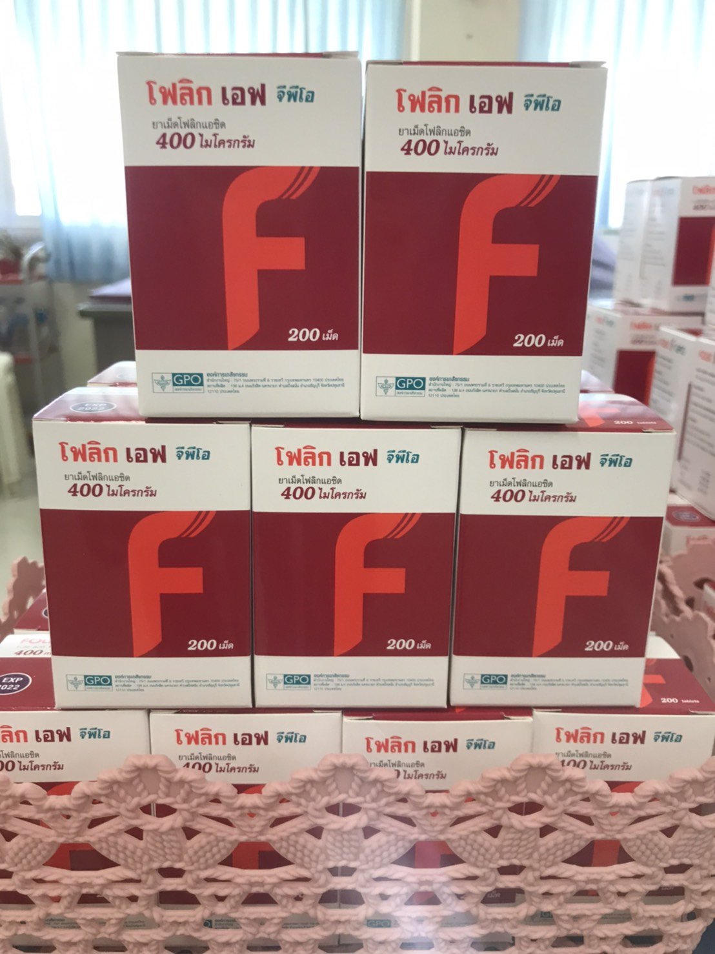
โครงการส่งเสริมสาวไทยแก้มแดงด้วยยาเม็ดโฟลิก จังหวัดสตูล ปีงบประมาณ พ.ศ.2564

Slide 31
วิตามินโฟลิกคืออะไร
โฟลิก (Folic acid) เป็นวิตามินบี 9 ที่ช่วยสร้างและแบ่งเซลล์ในตัวอ่อนให้สมบูรณ์ ภายใน 28 วันแรก หลังปฏิสนธิ จึงแนะนำสำหรับหญิงวัยเจริญพันธุ์ โดยเฉพาะคนที่กำลังจะแต่งงานให้กินวิตามินโฟลิก ซึ่งควรกิน 1 เม็ดทุกวัน ในช่วง 3 เดือนก่อนต่อเนื่องจนถึงตั้งท้อง 3 เดือนแรก
การกินวิตามินโฟลิกไม่ใช่แค่ป้องกันการพิการแต่กำเนิดได้เท่านั้น แต่ยังช่วยให้เจริญอาหาร แก้อาการอ่อนเพลีย ป้องกันภาวะซีดหรือโลหิตจาง ป้องกันโรค NCDs โรคอัลไซเมอร์ ช่วยบำรุงผิวพรรณและสุขภาพให้เปล่งปลั่งมีน้ำ
มีนวลและประโยชน์อีกมากมาย

Slide 32
วิตามินโฟลิกพบได้จากที่ไหน
วิตามินโฟลิกยังพบได้ในไข่แดง ตับ ผักใบเขียวเข้ม ผักคะน้า แครอท แคนตาลูป ฟักทอง ถั่ว ผักบุ้ง ตำลึง เอพริคอต อะโวคาโด เป็นต้น
เพียงแค่การดูดซึมอาจไม่เทียบเท่าการกินวิตามินโฟลิกแบบเม็ดเท่านั้น
การกินวิตามินโฟลิก ไม่มีผลเสียต่อร่างกาย เพราะเป็นวิตามินที่ละลายในน้ำ ไม่สะสมในร่างกาย เพราะแต่ละวันร่างกายจะขับออกมาทางปัสสาวะ

